Slide 1
LHV Group
II kvartali tulemused 19. juuli 2022

Slide 2
Ärikeskkonna mõju erinevatele valdkondadele erinev
Laenumahtude kasv
Maksete vastuvõtmise platvormi EveryPay soetamine
Ühendkuningriigis organisatsiooni ehitamine
Kindlustusteenuste kasv
Pärnus pangakontori avamine
Finantsvaldusettevõtja tegevusluba
+172 EURm
-44 EURm
-0,1 mln
LAENUD
HOIUSED
UK MAKSETE ARV
-103 EURm
+13 100
FONDID
PANGA-
KLIENTIDE
ARV

Slide 3
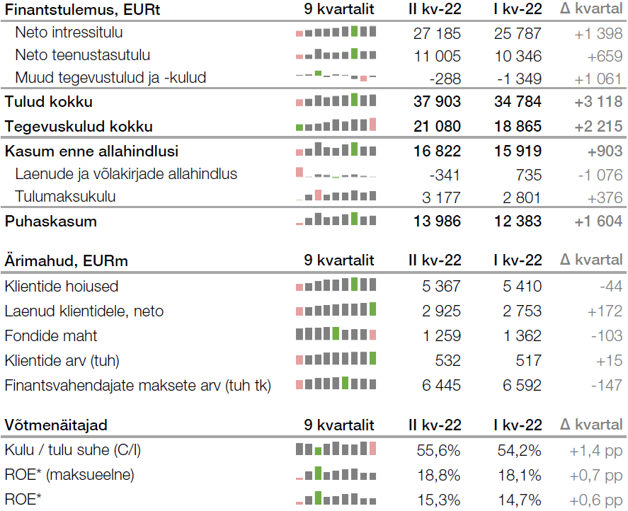
LHV Group
Ärimahtude kasv jätkub
Klientide arv ja ärimahud nii laenudes kui hoiustes kasvasid. Maksevahendajate hoiuseid on vähem, väljaspool virtuaalteenuste pakkujaid on maksete mahud kasvamas
Krediidiportfell püsib hea, kogu laenuandmist finantseeritakse hoiustest
Aprillis osteti EveryPay, mis aitab laiendada tooteportfelli
Edukas kapitali kaasamine juuni alguses 35 EURm
Kvartali kasum 14,0 EURm
* Omakapitali tootluse suhtarv baseerub AS LHV Group omanikele omistatud kasumil ja omakapitalil

Slide 4
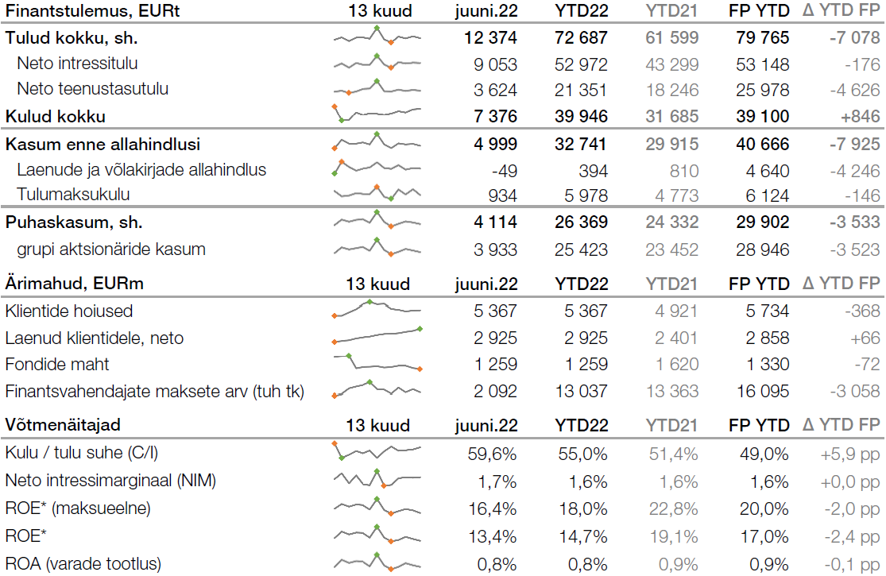
LHV Group – võrdlus finantsplaaniga
Puhaskasum võrreldes finantsplaaniga -3,5 EURm
Finantsplaani mahajäämus tuleneb madalamatest teenustasudest eelkõige finantsvahendajate äris ning samuti langevatest turgudest. Finantsvahendajatele muudetud hinnakirja
Tulusid hakkab mõjutama euribori suurenemine
Kulude erinevus finantsplaaniga seotud riskiüksuste värbamistega
Laenude allahindlused on plaanitust väiksemad, portfelli kvaliteet on tugev
Teise kvartali lõpus mahajäämus finantsplaani kasumist 3,5 EURm
Finantsplaan püsib
* Omakapitali tootluse suhtarv baseerub AS LHV Group omanikele omistatud kasumil ja omakapitalil

Slide 5
LHV Pank
Uue olukorraga kohanemine
Liitus üle 13 000 uue pangakliendi. Tavaklientide aktiivsus taastus sõjaeelsele tasemele, maksevahendajate vaates on toimunud stabiliseerumine
Hoiuste maht jäi samale tasemele
Laenude kasv tugev 172 EURm, sh ettevõtete laenud 93 EURm ja jaelaenud 79 EURm
Kasvukonto valikusse lisati üksikaktsiatesse investeerimise võimalus
Euromoney valis LHV Panga viiendat korda parimaks pangaks Eestis
+10%
+22%

Slide 6
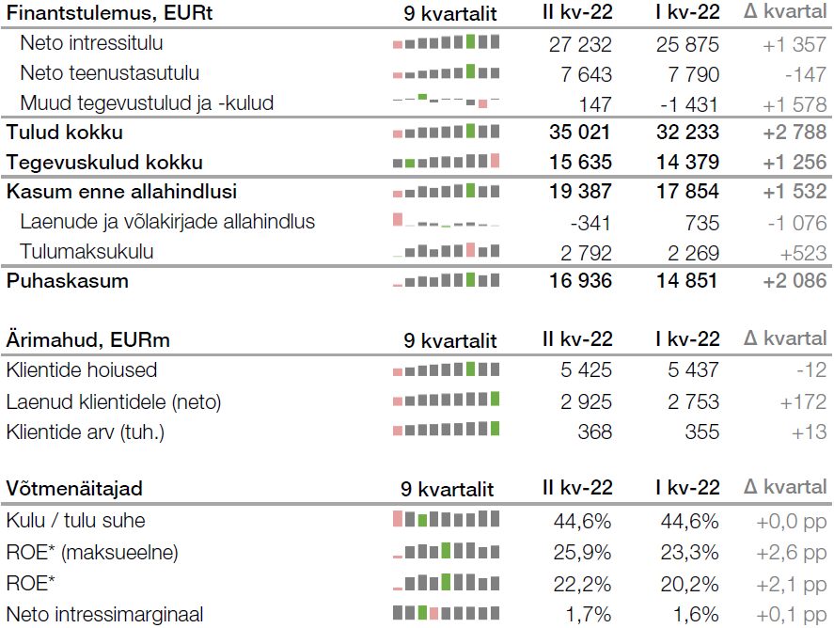
LHV Pank
Korralik laenumahtude kasv
Aktiivsus on mõnevõrra taastunud, kuid muutuvas keskkonnas on kliendid ettevaatlikud. Vahepeal ootele pandud laenuprojektidega on edasi mindud, mis kasvatas laenuportfelli
Geopoliitilised mõjud ei ole laenuportfelli muutnud ja stabiilsed allahindlused aitavad hoida kasumlikkust. Laenuportfelli kvaliteet tervikuna on püsinud tugevana ja maksetähtaja ületanud laenude osakaal jätkuvalt väga madal
Puhaskasum on 16,9 EURm ja ROE 22,2%
* Omakapitali tootluse suhtarv baseerub AS LHV Group omanikele omistatud kasumil ja omakapitalil

Slide 7
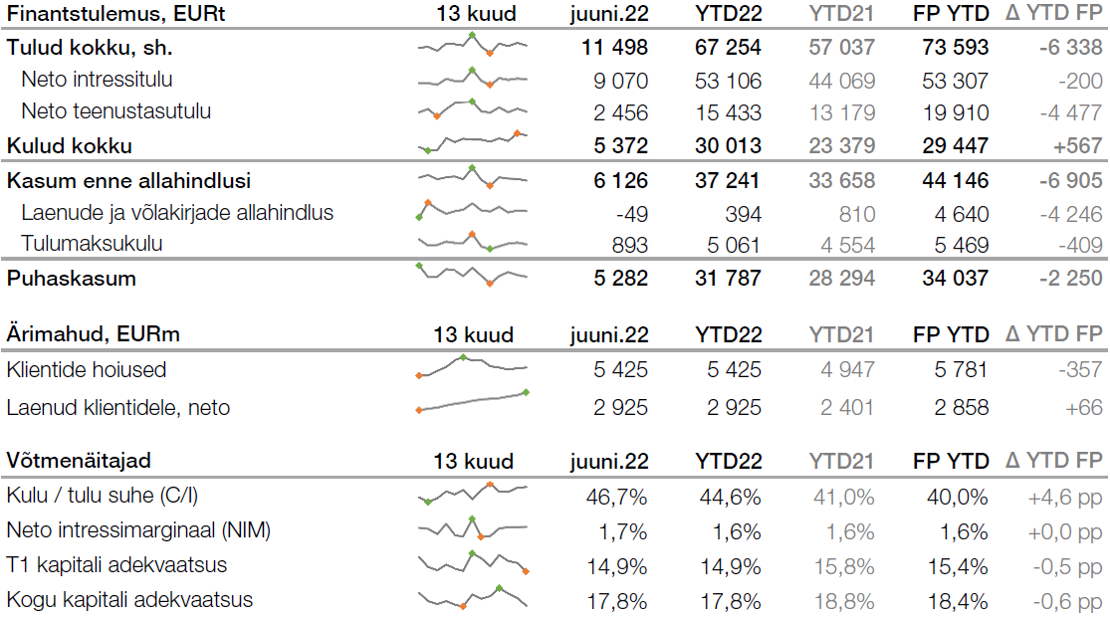
LHV Pank – võrdlus finantsplaaniga
Puhaskasum võrreldes finantsplaaniga -2,3 EURm
Laenuportfell plaanist eest ning tavaklientide hoiused plaanijärgsed
Intressitulud on plaanijärgsed, teenustasutulude osas oleme plaanist maas, kuid tulud on suurenemas
Kulusid on tõstnud sanktsioonide rakendamiseks suurendatud töötajate arv
Pank jäi puhaskasumiga finantsplaanist 2,3 EURm maha, kuid eesmärk on kasumlikkuse vaatest aasta lõpetada vastavalt plaanile

Slide 8
LHV Varahaldus
Aktiivselt juhitud fondid on rasketes turuoludes väärtust säilitanud
Hallatavate varade maht kvartali lõpuks ligi 1,3 EURmld. Mahtusid mõjutas mais II sambast väljumine ning fondide tootlus
Suurimate aktiivselt juhitud LHV pensionifondide M, L ja XL languseks kujunes kvartalis vastavalt 1,8%, 4,0% ja 5,3%
Aktsiaturgudel väga keeruline kvartal, Indeks ja Roheline osaku väärtus langes vastavalt 9,9% ja 10,7%
Suuremad aktiivselt juhitud fondid ja konservatiivsed fondid võrreldes konkurentidega väiksema langusega
AUM -22%

Slide 9
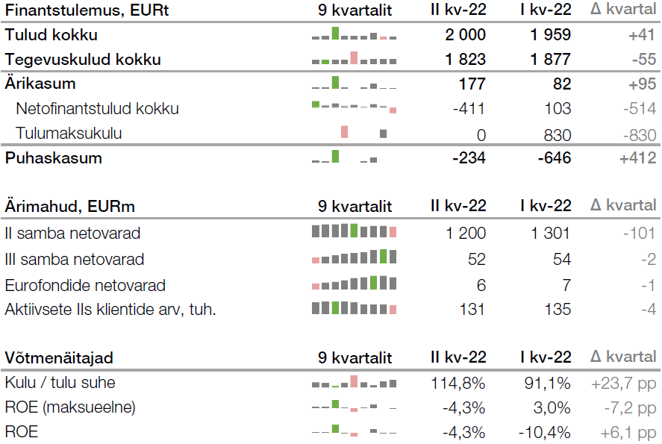
LHV Varahaldus
Kasumlikkust mõjutas negatiivselt fondide tootlus
Kvartali puhaskahjumiks kujunes 0,2 EURm, kahjum tingitud omaosakute väärtuse langusest
Äritulud ja tegevuskulud suuresti vastavalt plaanile ja võrreldavad esimese kvartaliga
Aktiivsete II samba klientide arv langes mais süsteemist lahkunud klientide tõttu, turuosa mahu järgi kasvanud

Slide 10
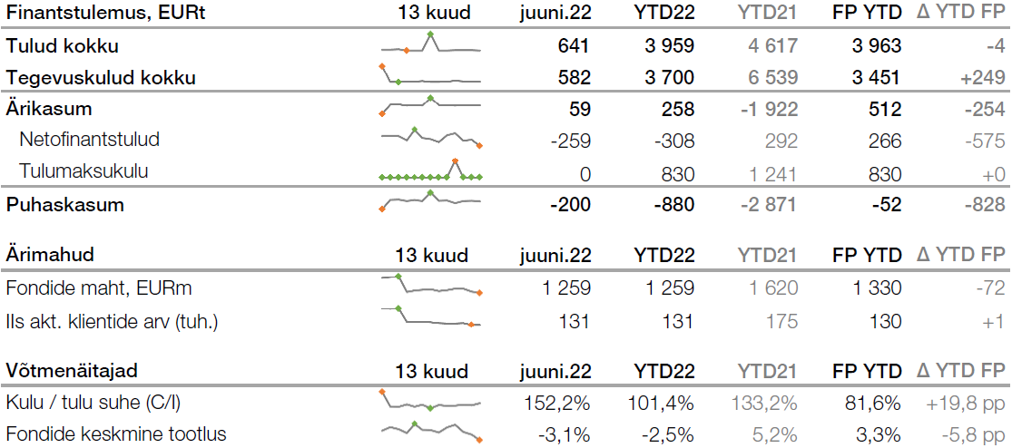
LHV Varahaldus – võrdlus finantsplaaniga
Uute II sambaga liitujate arv ületas II sambast lahkujaid
Äritulud suuresti vastavalt finantsplaanile, ärikulud mõnevõrra suuremad eelkõige II sambast lahkumiste tõttu
Fondide maht plaanitust madalamate tootluste tõttu finantsplaanist maas
Aktiivsete klientide arv suuresti vastavalt plaanile
Viimased kolm kuud esimesed alates pensionireformist, kus LHV pensionifondides II sambaga liituvaid kliente rohkem kui süsteemist lahkujaid

Slide 11
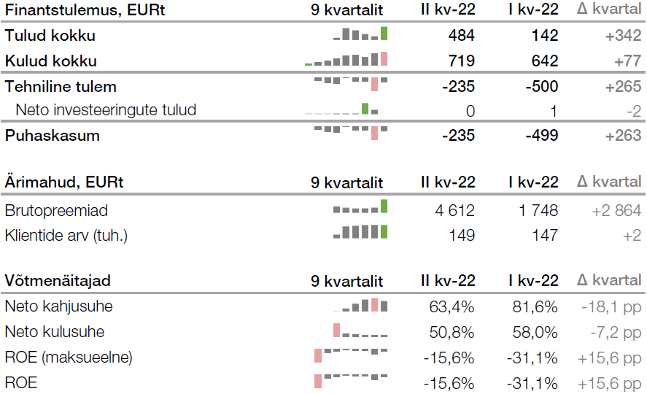
LHV Kindlustus
Ärimahtude kiire kasv ja paranevad finantstulemused
Ärimahtude kiire kasv jätkub ja toetab finantstulemuste paranemist
Mahud kasvavad kõikides kindlustusliikides. Positiivseid arenguid toetavad planeeritust paremad tulemused kindlustusvahendajate ja veebimüügi kanalites
Klientide arv kasvas 149 tuhandeni, kehtivate kindlustuslepingute arv kvartali lõpus 217 tuhat
Klientide rahulolu kahjukäsitlusega püsib kõrgel 97% tasemel, meeskond saab kasvavate mahtudega hästi hakkama

Slide 12
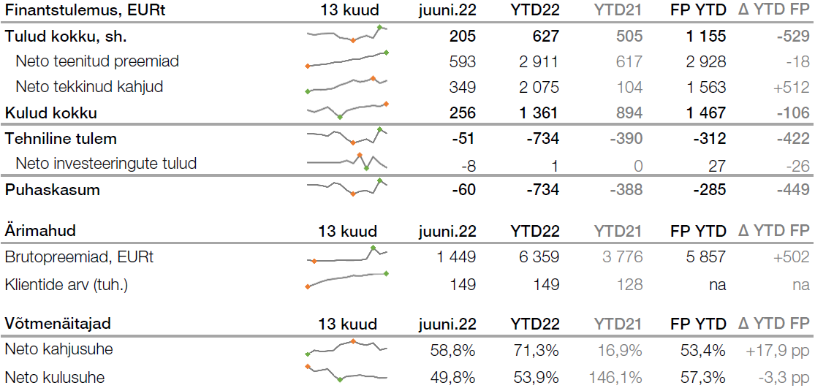
LHV Kindlustus – võrdlus finantsplaaniga
Kiire müügimahtude kasv kõikides toodetes
Juunis väga head müügitulemused. Sõlmiti 12,4 tuhat kindlustuslepingut mahuga 1,8 EURm
Brutopreemiad 1,5 EURm, millest sõidukitega seotud riskid moodustavad 73%
Neto teenitud preemiad kasvasid 6% 593 EURt-ni
6 kuu kulud planeeritust väiksemad seoses hilisemate värbamistega
Tulemit mõjutab negatiivselt kasvav kahjude arv reisikindlustuses

Slide 13
LHV Group
6 kuud
↑9% +248 EURm
LAENUD
↓2% -325 tuh
UK MAKSETE ARV
↑9% +29 200
PANGAKLIENDID
↓8% -441 EURm
HOIUSED
↓7% -90 EURm
FONDID
+63 200
26,4 EURm
18,0%
PUHASKASUM
MAKSUDE-EELNE ROE

Slide 14
Lisad

Slide 15
LHV Group
Likviidsus ja kapitaliseeritus plaanipärased
Grupi likviidsus ja kapitaliseeritus püsivad tugevad
LHV maksis ennetähtaegselt 50 EURm TLTRO’d tagasi
Group kaasas juunis 35 EURm, millega kapitaliseeritakse LHV UK äriliin

Slide 16
LHV Group
Portfelli kvaliteet on tugev
Kehvema reitinguga klientide osakaal väheneb nii ettevõtete kui ka jaeklientide hulgas
Võlgnevuste hulk on kõikides portfellides väga madal, kuid siiski oleme teinud ettevaatavaid allahindlusi võimalikeks krediidikahjumiteks tulevikus

Slide 17
LHV Group
Aktsiainfo
Aktsia hind oli I kvartali lõpus 37,20 EUR
Aktsiatega tehti II kvartalis börsil kokku 25 095 tehingut kogumahuga 22,3 EURm, börsitehingute kaalutud keskmine hind oli 37,84 EUR
12 kuu aktsionäridele kuuluv kasum aktsia kohta (EPS) on 1,91 EUR
30.06.2022 oli LHV-l kokku 27 376 aktsionäri ning 45,7% aktsiatest kuulus nõukogu ja juhatuse liikmetele ning nendega seotud isikutele
LHV turuväärtus oli 30.06.2022 aktsia sulgemishinna alusel 1173 EURm

Slide 18
Madis Toomsalu
LHV Group juhatuse liige
madis.toomsalu@lhv.ee
Meelis Paakspuu
LHV Group finantsjuht
meelis.paakspuu@lhv.ee

